Slide 1
研究背景
経路
位置情報を使ったサービスの増加
ライフログ
ナビゲーション 等
位置情報の重要性が増加
通過イベント
ある地点の通過と通過方向を取得
移動経路推定や位置推定誤差の修正に利用可能
通過検知ゲート
歩行者

Slide 2
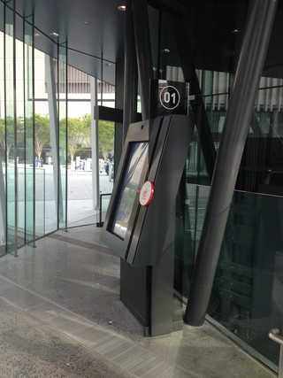
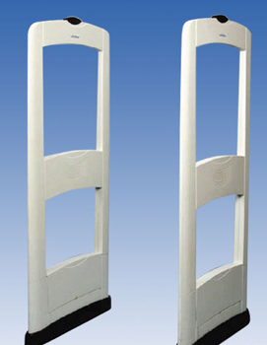
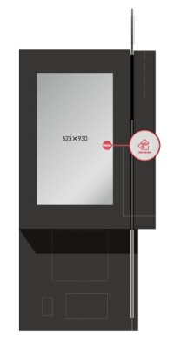
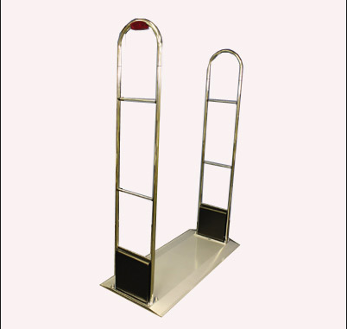
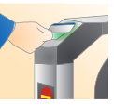
既存手法の比較
手法 | 通過方向検出 | 設置 コスト | 複数人検出 | 検出のための 動作 | 精度
改札 | 可 | 数百万 | 不可 | 必要 | 約1m
接触型タグリーダ | 不可 | 数百万 | 不可 | 必要 | 約1m
BLE | 可* | 数千円 | 可 | 不要 | 約8m
防犯ゲート | 不可 | 数十万 | 可 | 不要 | 約1m
本手法 | 可 | 数万 | 可 | 不要 | 約2m

Slide 3
アプローチ
検出アルゴリズム
データ調整
２
磁石を用いて特徴的な磁場を生成
検出する磁場パターンによって通過場所と通過方向を判別
x,y,z
１
第1成分
バンドパス フィルタ
磁気
主成分分析
３
ラベル分け
5Hz
周波数解析
閾値フィルタ
ラベルA
ラベルB
10Hz

Slide 4
アプローチ
磁石を回転させて周期的な磁場を生成
磁気センサで磁気を取得し、周波数解析
特定の周波数のスペクトルが閾値を超えたらラベル付け
ラベル付けのパターンから通過と通過方向を検出する

Slide 5
磁石の特性 直径2cm,厚さ8cm
図3 磁石からの距離と磁束密度の関係

Slide 6
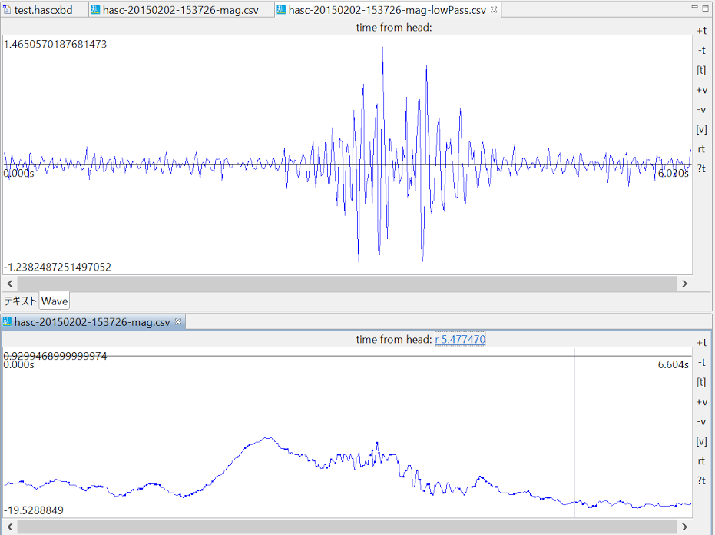
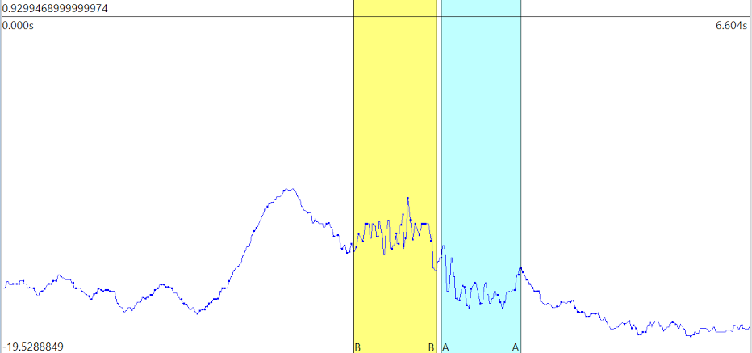
磁場の変化

Slide 7
実験
通過検出実験
通過の検出率
通過方向の検出率
50cm
通過検出率:89%
通過方向検出率:89%
75cm
通過検出率:83%
通過方向検出率:83%
100cm
通過検出率:39%
通過方向検出率:39%

Slide 8
磁石
5Hz
10Hz
30cm
4.5m
方向1
方向2

Slide 9
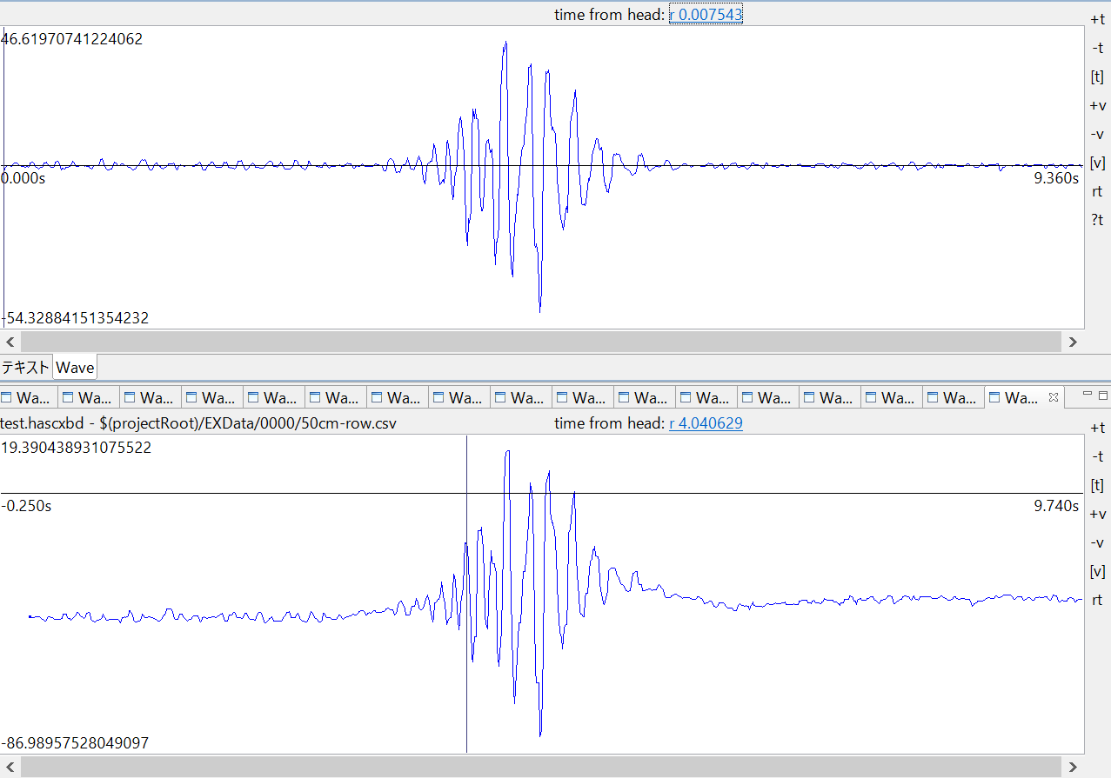

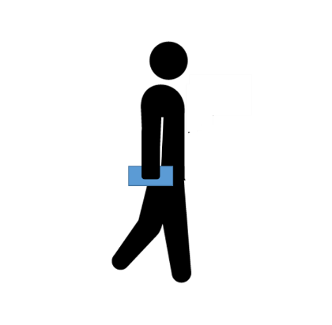
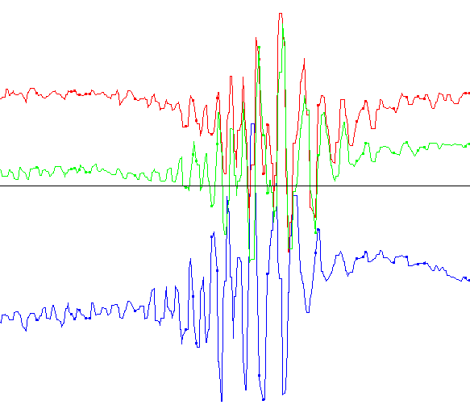
実験設定
μT
46
-54
55
端末:Nexus5
磁気サンプリング周波数:50Hz
保持位置:足側面、腰前面 （手持ち）
歩行速度:0.5m/s
経路
全長4.5m
磁石と端末の距離
50cm
75cm
100cm
μT
μT
-67
0
-86

Slide 10
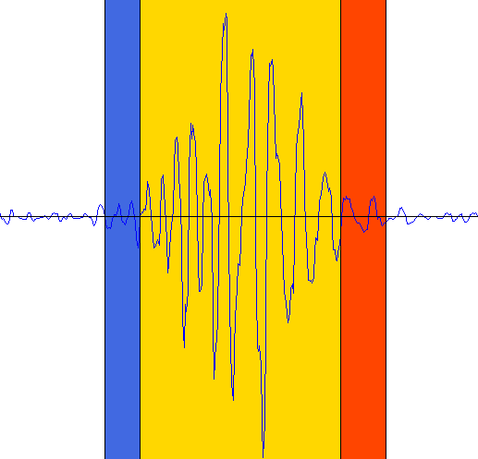
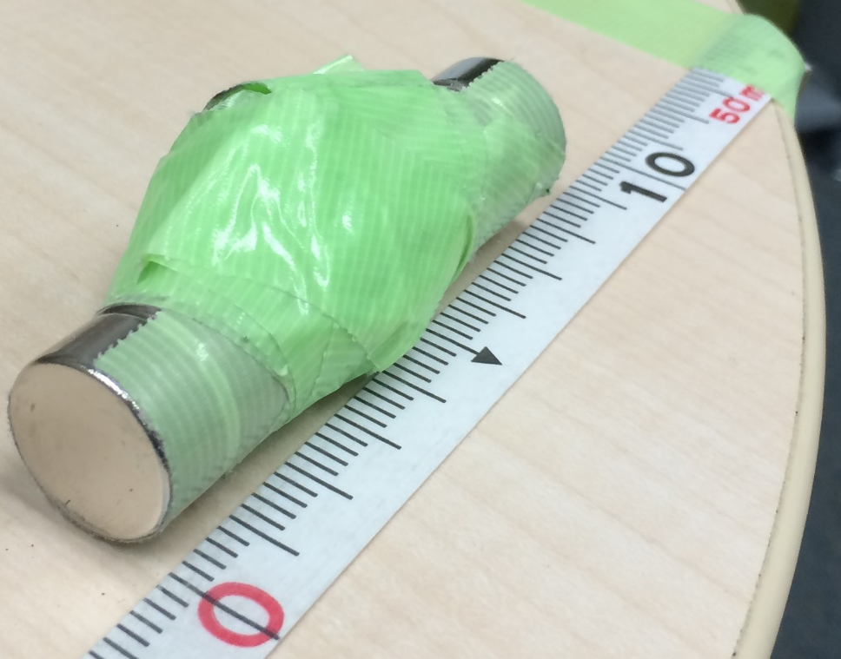

Slide 11
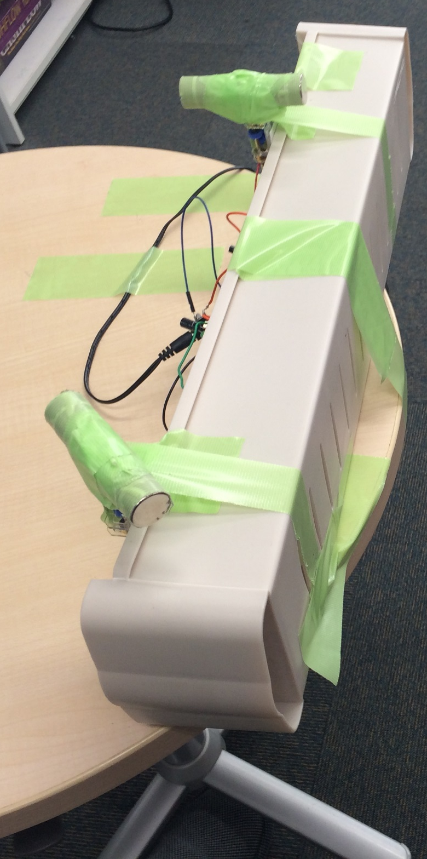
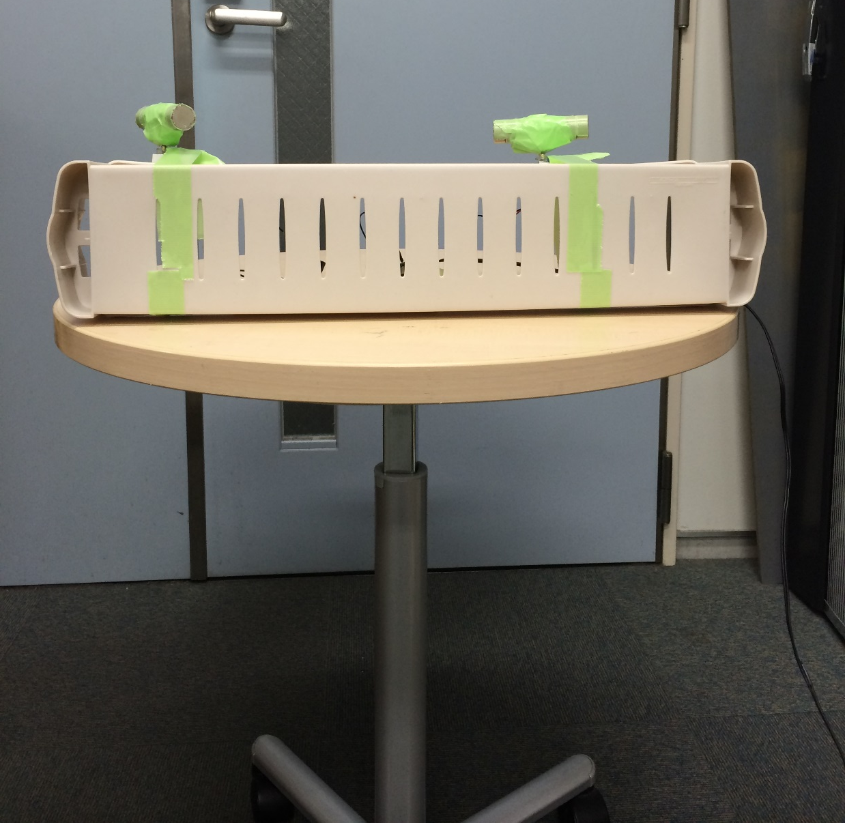
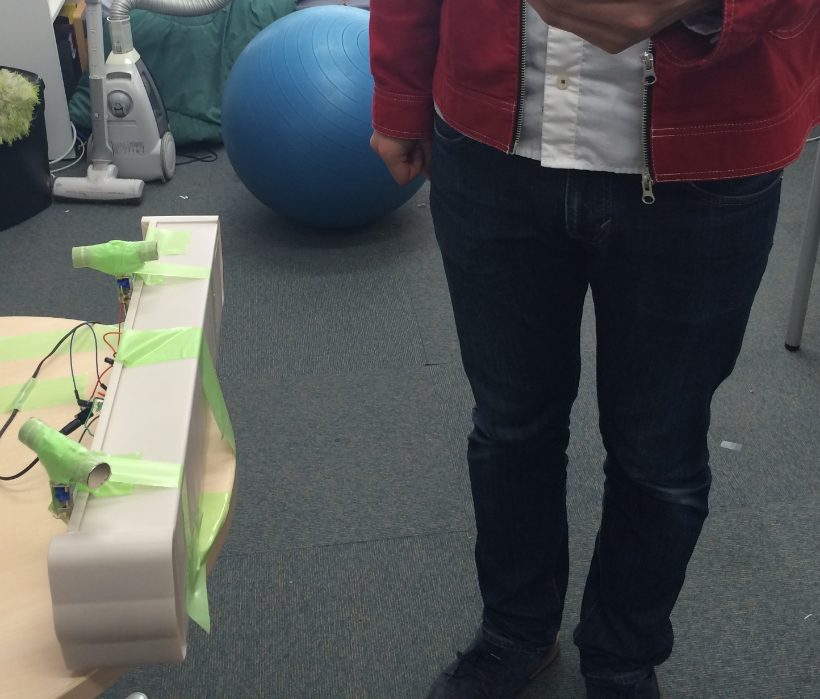

実験結果
磁石と端末の距離 | 通過検出率 | 通過方向検出率
磁石無し | 0% | 0%
50cm | 89% | 89%
75cm | 83% | 83%
100cm | 39% | 39%
a[Hz]
b[Hz]
磁石
磁石
エリアB
磁石B
エリアC
磁石A
エリアA
エリアA
エリアC
エリアB

Slide 12
100cm通過検出
手法 | 成功回数/全回数
順方向,横付け | 1/3
逆方向,横付け | 2/3
順方向,前付け | 2/3
逆方向,前付け | 1/3
順方向;ポケット | 1/3
逆方向;ポケット | 0/3

Slide 13
75cm通過検出
手法 | 成功回数/全回数
順方向,横付け | 3/3
逆方向,横付け | 3/3
順方向,前付け | 2/3
逆方向,前付け | 2/3
順方向;ポケット | 3/3
逆方向;ポケット | 2/3

Slide 14
50cm通過検出
手法 | 成功回数/全回数
順方向,横付け | 2/3
逆方向,横付け | 3/3
順方向,前付け | 3/3
逆方向,前付け | 3/3
順方向;ポケット | 2/3
逆方向;ポケット | 3/3

Slide 15
今後の課題
性能評価
通過検出精度
通過検出のタイミング
同時通過検出人数

Slide 16
今後の課題
通過検出可能距離
評価事項
複数人の通過検出
通過検出タイミング
歩行速度

Slide 17
検出アルゴリズム
データ調整
第1成分
２
x,y,z
１
バンドパス フィルタ
磁気
主成分分析
３
ラベル分け
5Hz
周波数解析
閾値フィルタ
ラベルA
ラベルB
10Hz

Slide 18
実験結果
磁石と端末の距離 | 通過検出率 | 通過方向 検出率
50cm | 89% | 89%
75cm | 83% | 83%
100cm | 39% | 39%

